Slide 1
Conception et programmation d’un robot mobile
FABLAB-FSK : ROBOTIQUE
ADAM EL AKKAOUI & MOUNTASSIR IKRADINE

Slide 2
Introduction générale
La Robotique fait partie des sciences des objets et des systèmes artificiels. Elle peut être vue comme la science de la perception et du mouvement et de leur intégration en une machine physique, mécanique et informatique.
Un robot est donc un système matériel possédant des capacités de perception, d’action, de décision et de communication, parfois capable d’améliorer ses propres performances par apprentissage automatique ou superviser par des humains, pour :
- agir dans un environnement ouvert ou confiné, dynamique et imparfaitement modélisé.
- exécuter de façon autonome ou en relation avec un humain, des tâches d’observation, d’exploration, de
modélisation,
de manipulation et/ou d’intervention sur l’environnement,
- interagir avec d’autres machines ou avec des humains, matériellement ou virtuellement.
De point de vue de l’automatique, Le robot est un système automatisé avec une partie commande et une partie opérative ces deux partie reliées entre elles. Ce système automatisé est basé sur un microcontrôleur, qui a une tâche bien précise, ce qui nécessite l’utilisation d’une carte à microcontrôleur « carte Arduino ».

Slide 3
Les composants de Robots
Le robot est une machine pouvant manipuler des objets en réalisant des mouvements variés dictés par un programme aisément modifiable.
Programmer un robot consiste, dans un premier temps, à lui spécifier la séquence des mouvements qu'il devra réaliser. Un robot, en tant que système, se compose des éléments, qui sont intégrés ensemble pour former un ensemble. La plus par des robots contient les éléments suivants:
Manipulateur: c'est le corps principal du robot qui comprend les jonctions, les articulations, et d'autres éléments de structure du robot. Il convient de noter ici que le manipulateur seul n'est pas un robot.
Effecteur finale: cette partie est reliée à la dernière jonction (main) d'un manipulateur qui gère généralement les objets, établit des connexions à d'autres machines ou effectue les tâches requises.
Actionneurs: les actionneurs sont les «muscles» de manipulateurs. Le contrôleur envoie des signaux aux actionneurs, qui, à son tour, déplacent les articulations du robot et des jonctions, les types communs des actionneurs sont les servomoteurs, les moteurs pas à pas, les actionneurs pneumatiques et les vérins hydrauliques. Les actionneurs sont sous le contrôle du contrôleur.
Capteurs: les capteurs sont utilisés pour recueillir des informations sur l'état interne du robot ou pour communiquer avec l'environnement extérieur. Comme chez l'humain, le dispositif de commande de robot doit connaître l'emplacement de chaque lien du robot afin de connaître la configuration du robot. Toujours comme vos principaux sens de la vue, le toucher, l'ouïe, le goût, et la parole, les robots sont équipés de dispositifs sensoriels externes comme un système de vision, le toucher et les capteurs tactiles, synthétiseur de parole, et grâce à eux le robot peut communiquer avec le monde extérieur.

Slide 4
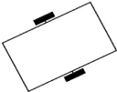
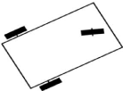
Les robots mobiles
Un robot mobile est une machine qui peut se déplacer dans un environnement donnée de façon indépendante. Pour ce faire, le robot doit pouvoir naviguer, et la portée et la précision de navigation requise varie en fonction de la taille du robot et du type de sa tâche.
Les robots à roues: Il existe plusieurs classes de robots à roues déterminées, principalement, par la position et le nombre de roues utilisées. Nous citerons ici les quatre classes principales de robots à roues:
a) Robot unicycle: Un robot de type unicycle est actionné par deux roues indépendantes, il possède éventuellement des roues folles pour assurer sa stabilité. Son centre de rotation est situé sur l'axe reliant les deux roues motrices.C'est un robot non-holonome, en effet il est impossible de le déplacer dans une direction perpendiculaire aux roues de locomotion. Sa commande peut être très simple, il est en effet assez facile de le déplacer d'un point a un autre par une suite de rotations simples et de lignes droites.
b) Robot tricycle: Un robot de type tricycle est constitué de deux roues fixes placées sur un même axe et d'une roue centrée orientable placée sur l'axe longitudinal. Le mouvement du robot est donné par la vitesse des deux roues fixes et par l'orientation de la roue orientable. Son centre de rotation est situé à l'intersection de l'axe contenant les roues fixes et de l'axe de la roue orientable. C'est un robot non-holonome. En effet, il est impossible de le déplacer dans une direction perpendiculaire aux roues fixes. Sa commande est plus compliquée. Il est en général impossible d'effectuer des rotations simples à cause d'un rayon de braquage limité de la roue orientable.

Slide 5
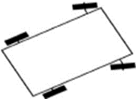

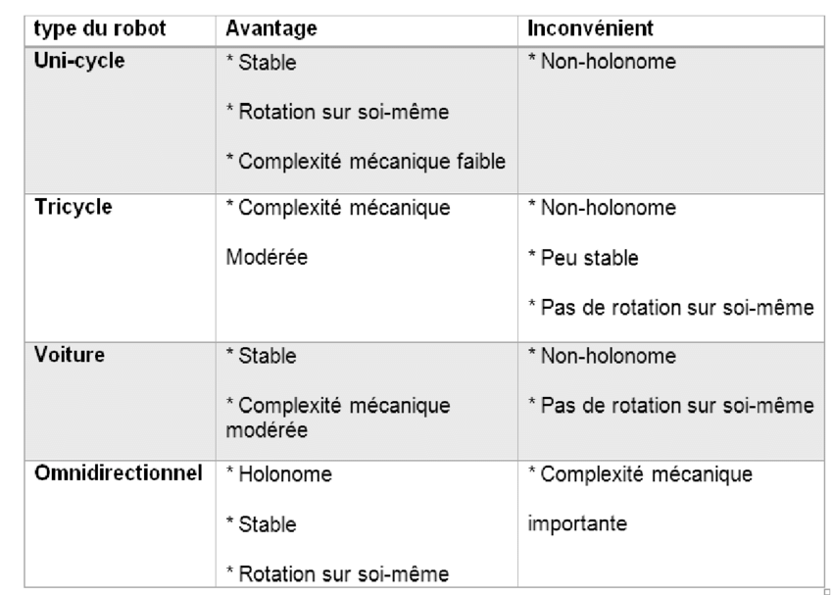
c) Robot voiture: Un robot de type voiture est semblable au tricycle, il est constitué de deux roues fixes placées sur un même axe et de deux roues centrées orientables placées elles aussi sur un même axe. Le robot de type voiture est cependant plus stable puisqu'il possède un point d'appui supplémentaire. Toutes les autres propriétés du robot voiture sont identiques au robot tricycle, le deuxièmes pouvant être ramené au premier en remplaçant les deux roues avant par une seule placée au centre de l'axe, et ceci de manière à laisser le centre de rotation inchangé.
d) Robot omnidirectionnel: Un robot omnidirectionnel est un robot qui peut se déplacer librement dans toutes les directions. Il est en général constitué de trois roues décentrées orientables placées en triangle équilatéral. L'énorme avantage du robot omnidirectionnel est qu'il est holonome puisqu’il peut se déplacer dans toutes les directions. Mais ceci se fait au dépend d'une complexité mécanique bien plus grande.

Slide 6
Le microcontrôleur
Un microcontrôleur est un circuit hautement intégré qui rassemble, sur une puce, la plus part ou tout les parties nécessaire d'un ordinateur. Le microcontrôleur comprend généralement: CPU (Central Processing Unit), la mémoire RAM (Random Access Memory), EPROM / PROM / ROM (programmable effaçable Read Only Memory), I / O (entrée / sortie),des timers.
Langage de programmation d'un microcontrôleur: Le C est un langage de programmation impératif conçu pour la programmation système. Inventé au début des années 1970 avec UNIX, C est devenu un des langages les plus utilisés. De nombreux langage lus modernes comme C++, Java et PHP reprennent des aspects de C. Toutefois, les professionnels placent le langage C en tête de liste pour plusieurs raisons :
-Il est souple et puissant.
-Lorsqu'il nouvelle architecture (nouveau processeur, nouveau système d'exploitation...) apparait, le premier langage disponible est généralement le C car contrairement à d'autres, il est facile porter. De plus, un compilateur est souvent disponible sur les ordinateurs.
-Le C est un langage portable. Cela signifie qu'un programme C écrit pour un type d'ordinateur (un PC IBM, par exemple) peut être compilé pour tourner sur un autre système.
-Le langage C contient peu de mots.
-Le langage C est modulaire. Son code peut être écrit sous forme de sous programme appelés fonctions.

Slide 7

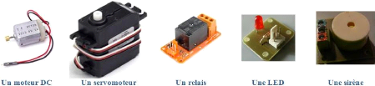
Arduino
Elle est considérée comme un grand équipement électronique pour les amateurs ainsi que les professionnels, l'Arduino est un puissant ordinateur à carte unique avec une utilisation facile à adapter. C'est une open source, ce qui signifie que vous devez payer son matériel et le logiciel requis est gratuit. Son logiciel est basé sur la puce ATMega.
La carte Arduino repose sur un circuit intégré (un microcontrôleur) associée à des entrées et sorties qui permettent à l'utilisateur de brancher différents types d'éléments externes :
- Côté entrées, des capteurs qui collectent des informations sur leur environnement comme la variation de
température via une sonde thermique, le mouvement via un détecteur de présence ou un accéléromètre, le
contact via un bouton-poussoir, etc...
- Côté sorties, des actionneurs qui agissent sur le mode physique telle une petite lampe, un moteur, haut parleur...

Slide 8
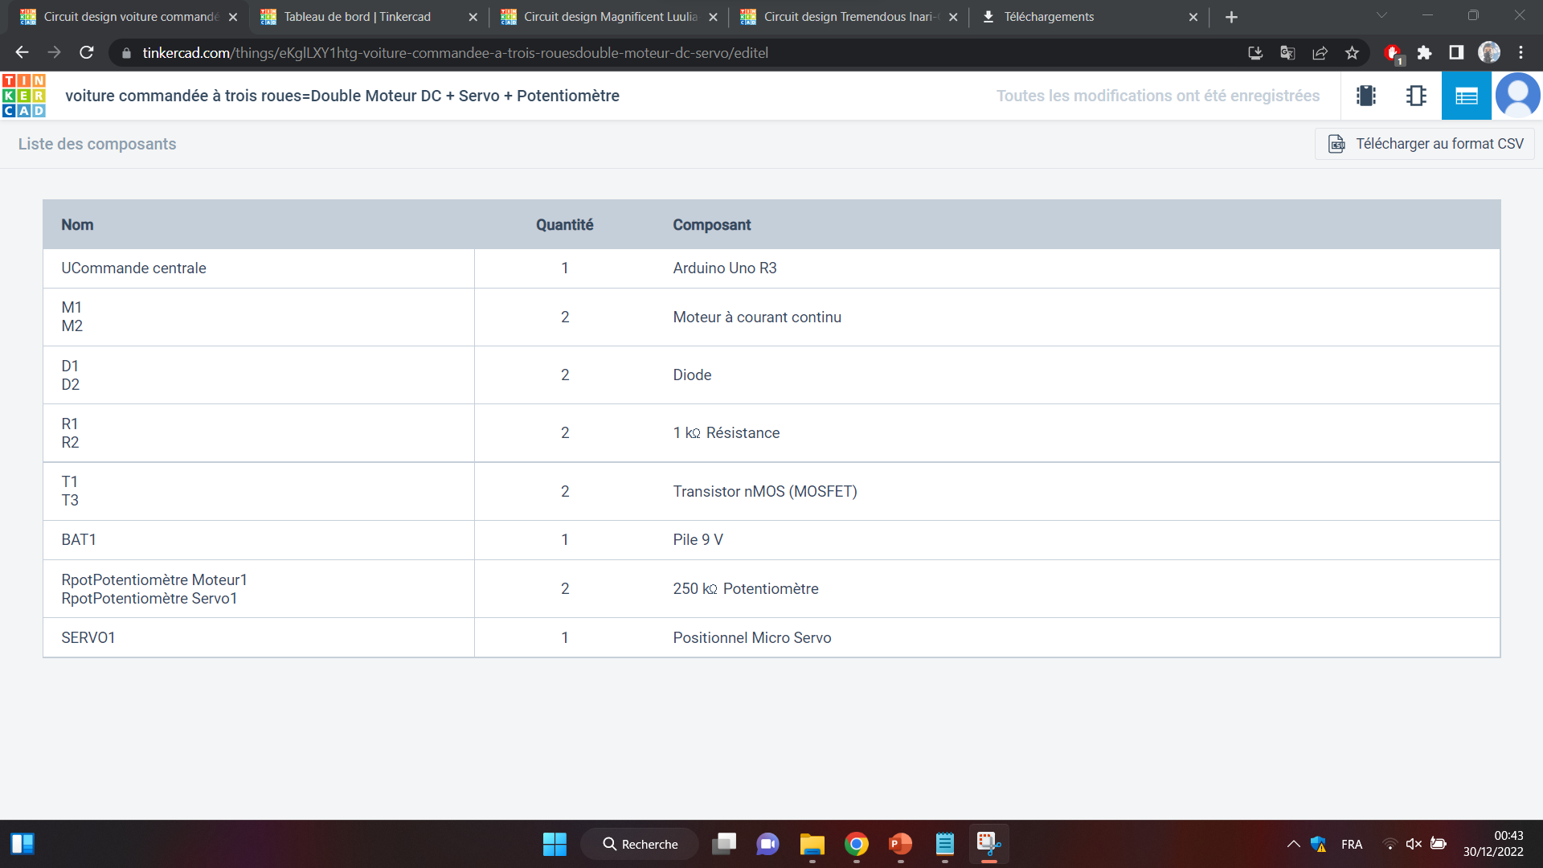
La conception d’un robot mobile
Le but essentiel de notre travail est d'utiliser l'arduino pour commander un robot mobile a trois roues, et pour pouvoir le commander on doit le connecter a des compansants de base puis a une carte arduino qui contient le programme qui nous permet de gérer tout les applications de ce robot.
Liste des composants du robot mobile:

Slide 9
Fonctionnement des composants du robot mobile:
Les deux moteurs à courant continu transforment l’énergie électrique générée par la pile 9V en énergie mécanique de rotation.
Les deux diodes permet au courant de circuler facilement dans une direction, mais restreint fortement le courant de circuler dans la direction opposée.
On utilise les deux résistances afin de contrôler l'intensité du courant dans les différents segments du circuit.
Les deux transistors sont de type nMOS (MOSFET), ce dernier est un type de transistor à effet de champ. Comme tous les transistors, le MOSFET module le courant qui le traverse à l'aide d'un signal appliqué sur son électrode nommée grille.
Un potentiomètre est un type de résistance variable à trois bornes, les potentiomètres permettent de convertir un déplacement ou une rotation vers d'autres grandeurs physiques (résistance/tension/courant). Ce principe permet de réaliser des capteurs. Dans notre projet on utilise le potentiomètre 1 pour contrôler les deux moteurs et le potentiomètre 2 pour contrôler le servomoteur.
Un servomoteur est un système motorisé capable d'atteindre des positions prédéterminées, puis de les maintenir. Le servomoteur appartient au groupe des moteurs électriques et se caractérise essentiellement par sa très grande capacité de régulation et par les possibilités de commande qui en découlent.

Slide 10
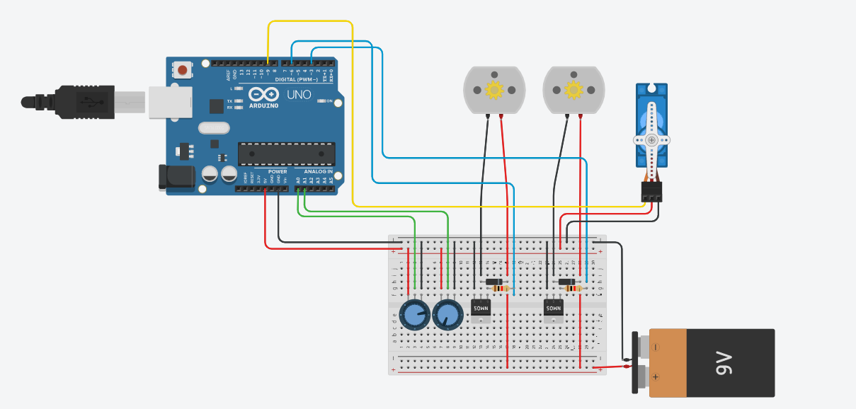
Circuit du robot mobile

Slide 11
La programmation
L'algorithme de programme :
void loop(){
//maper le potentiomètre 1
int valeurpot1 = analogRead(potentiometre1);
valeurpot1 = map(valeurpot1, 0, 1023, 0, rpm);
//maper le potentiomètre 2
int valeurpot2 = analogRead(potentiometre2);
valeurpot2 = map(valeurpot2, 0, 1023, 0, 180);
//Controle dans le moniteur de série
Serial.println(valeurpot1);
Serial.println(valeurpot2);
delay(15);
//transférer la valeur du potentiomètre 1 aux moteurs
analogWrite(pinMoteur1,valeurpot1);
analogWrite(pinMoteur2,valeurpot1);
delay(15);
//transférer la valeur du potentiomètre 2 au servomoteur
servomoteur.write(valeurpot2);
}
#include <Servo.h>
int pinMoteur1=3; //Moteur 1 connecté en PIN3 (PWM)
int pinMoteur2=6; //Moteur 2 connecté en PIN6 (PWM)
int potentiometre1 = 0; //potentiomètre 1 sur A0
int potentiometre2 = 1; //potentiomètre 2 sur A1
int valeurpot1; //valeur potentiomètre 1
int valeurpot2; //valeur potentiomètre 2
int rpm = 35; //valeur de la fréquence de rotation
Servo servomoteur; //Servomoteur
void setup(){
Serial.begin(9600);
pinMode(pinMoteur1,OUTPUT);
pinMode(pinMoteur2,OUTPUT);
servomoteur.attach(9); //Défini PIN 9 comme servomoteur
}

Slide 12
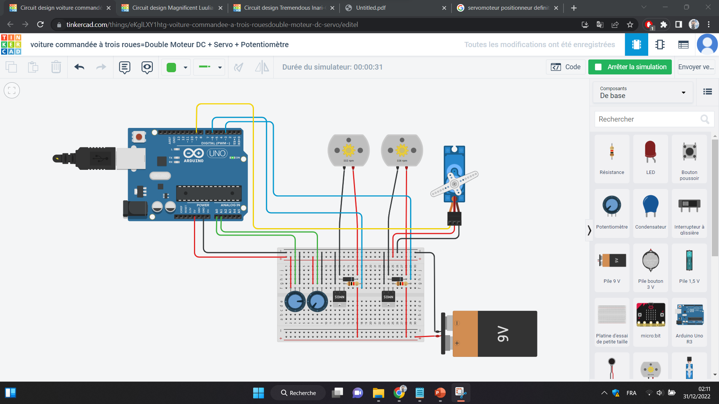
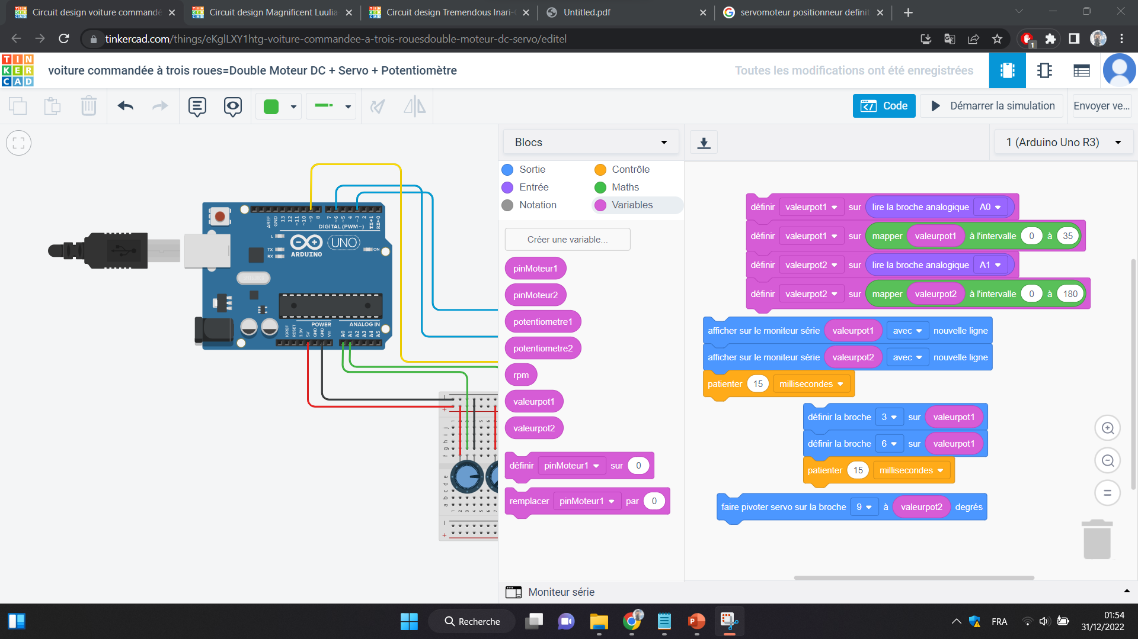
Code en blocs et vue de simulation du programme du robot mobile:
Lien de la conception realisée par Tinkercad:
https://www.tinkercad.com/

Slide 13
Conclusion
La conception détaillée permis d’avoir une vision plus précise sur le sujet et une compréhension plus profonde des tâches à réaliser. Elle mène également à prévoir les besoins matériels et logiciels nécessaires pour atteindre l’objectif du projet.
Le logiciel en ligne Circuit TINKERCAD permet de réaliser des circuits avec des composants (capteurs, servo-moteurs, voltmètres, ....) et d'en simuler le fonctionnement piloter par un programme en lignes de commande arduino ou Scratch.
Autres conceptions réalisées en utilisant TINKERCAD:
Allumer une LED avec un bouton poussoir: https://www.tinkercad.com/
Capteur ultrasonique et haut parleur:
https://www.tinkercad.com/

Slide 14


